Slide 1
SafeDriver – Everywhere, Every Day
Charla de seguridad

Slide 2
SafeDriver – Everywhere, Every Day
1
Contexto
5 min
2
Mensaje del Director de la Rama Marketing y Servicios
5 min
3
Causas y consecuencias de los accidentes
15 min
4
Taller
50 min

Slide 3
Contexto
Charla de seguridad

Slide 4
Contexto
Desde enero de 2020, hemos tenido 52 accidentes graves o potencialmente graves de vehículos pesados, de los cuales 31 fueron vuelcos (es decir, casi 2 por mes).
La mayoría de estos accidentes están relacionados con los comportamientos.
Muchos accidentes podrían haberse evitado.
Tras años de reducción progresiva de la cantidad de accidentes, nuestros resultados han dejado de mejorar.
Evolución de la cantidad de accidentes graves (SVAR, por su sigla en inglés)
Nuestro objetivo: Responsable cero accidentes

Slide 5
Mensaje del Sr. Alexis Vovk
Director de la Rama Marketing y Servicios
Charla de seguridad

Slide 6
TEMARIO
Video

Slide 7
Causas y consecuencias
de nuestros accidentes
Charla de seguridad

Slide 8
LAS CAUSAS DE LOS ACCIDENTES*
La mayoría de nuestros accidentes (2/3) están relacionados con los comportamientos
Las causas externas (terceros, condiciones meteorológicas, infraestructura) ocasionan 1/4 de los accidentes
Muy pocos incidentes son de origen mecánico gracias a la importante labor de renovación de la flota y de inspecciones técnicas de los vehículos
* Datos internos de accidentes graves (SVAR) en 2019 y 2020.

Slide 9
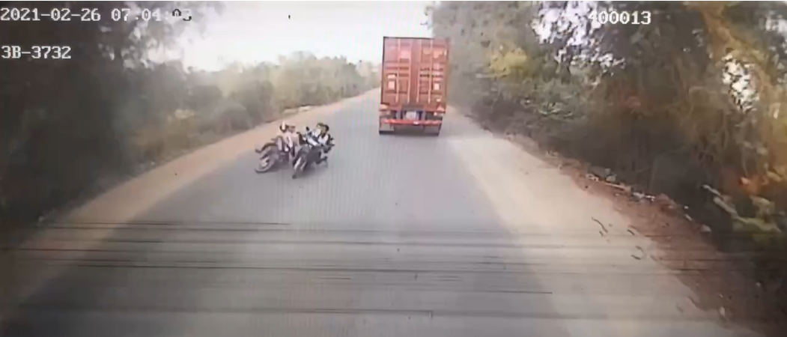
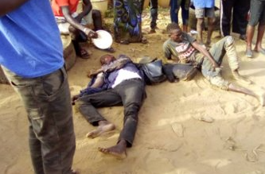


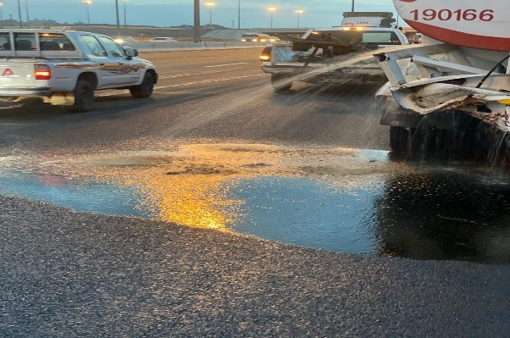
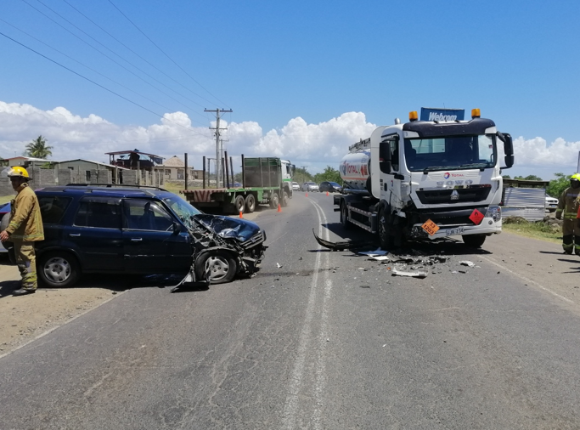
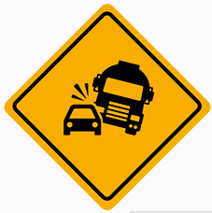
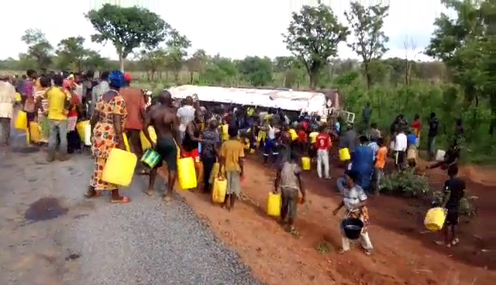

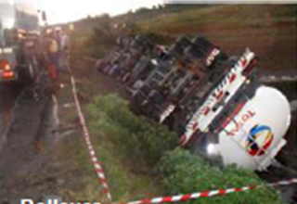

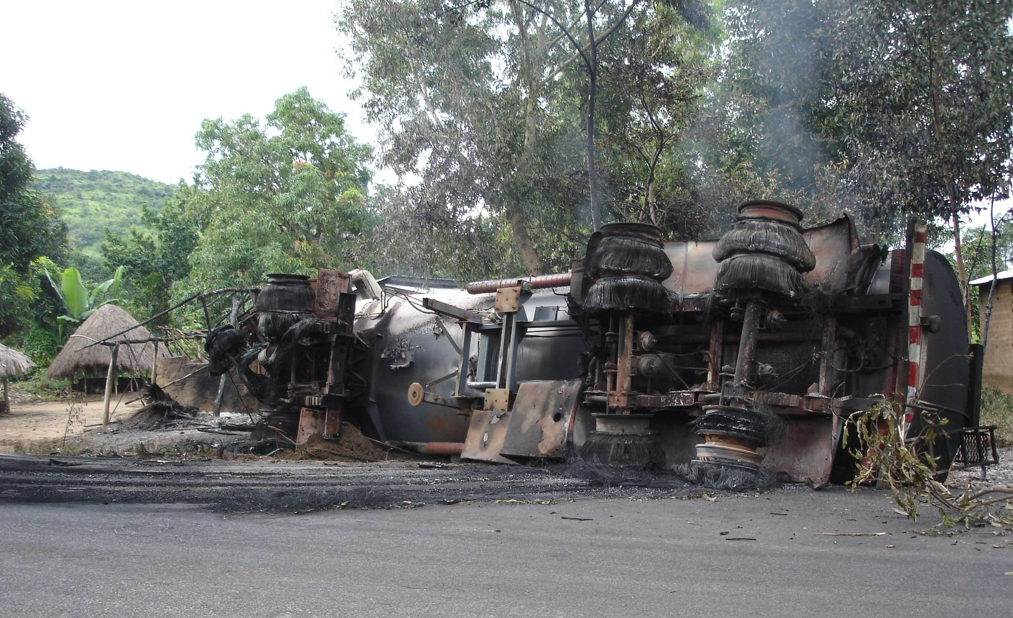
Causas relacionadas con el comportamiento*
Accidentes
Consecuencias
Velocidad
40 %
Muertes o heridos graves
Cansancio
20%
Colisiones con usuarios vulnerables
Maniobra peligrosa**
10%
Fuga
Pérdida de control**
10%
Colisiones entre vehículos
Saqueo
Distracción
6%
Vuelcos
Accidente grave
* Datos internos de accidentes graves (SVAR) en 2019 y 2020.
** No incluye los incidentes relacionados con la velocidad, el cansancio o la distracción.

Slide 10
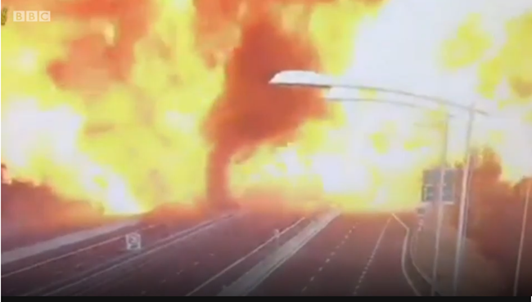
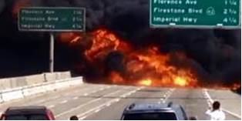
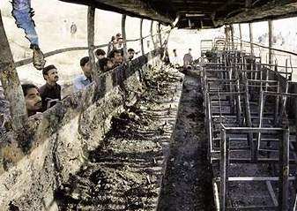
EJEMPLOS DE ACCIDENTES GRAVES (EXTERNOS)
Martes 7 de agosto de 2018, en Bolonia (Italia).
Un camión cisterna de LPG chocó contra la parte trasera de otro camión, que se había detenido a causa de un embotellamiento en una autopista, y la colisión provocó un incendio. Unos momentos después, el camión explotó.
3 muertos y 70 heridos
Viernes 24 de agosto de 2018, en la autopista 105 de Hawthorne (EE.UU).
Un camión cisterna que transportaba combustible colisionó con otro vehículo y se incendió. Un testigo afirmó que una Range Rover plateada circulaba a gran velocidad y zigzagueaba por los carriles hasta que el conductor perdió el control del vehículo y se incrustó en el separador central.
2 muertos
Lunes 21 de enero de 2019, en Pakistán.
Un autobús chocó contra un camión cisterna de combustible y estalló en llamas. El incidente se produjo cuando un autobús, que circulaba con exceso de velocidad, colisionó con el camión que venía en sentido contrario. La mayoría de los pasajeros sufrieron quemaduras debido al incendio del autobús y del camión cisterna, que se produjo tras la colisión.
Al menos 27 muertos

Slide 11
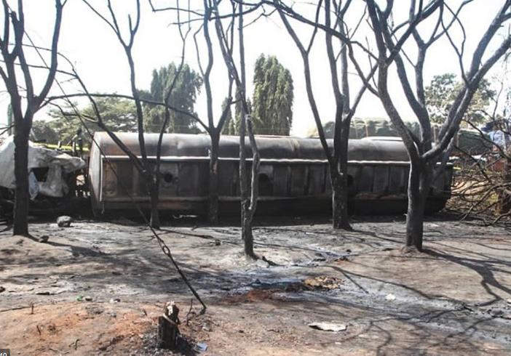
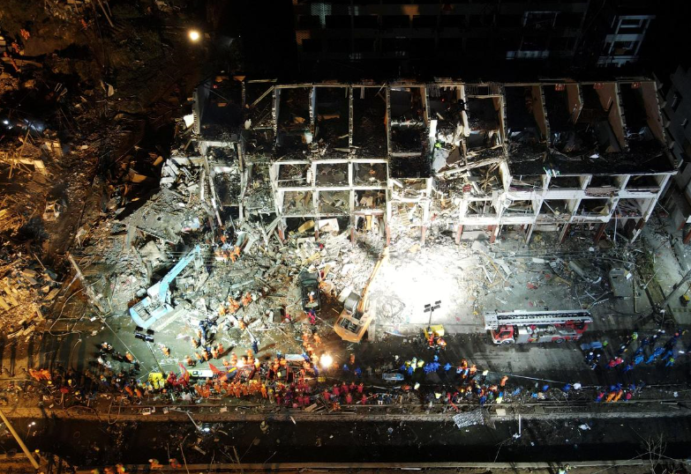
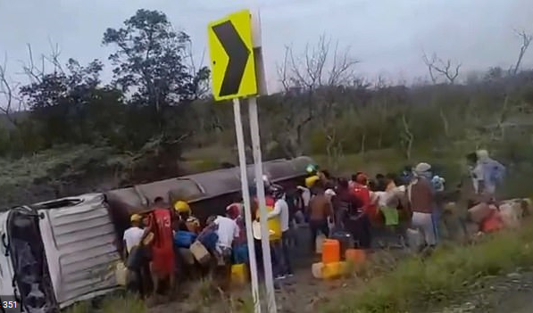
EJEMPLOS DE ACCIDENTES GRAVES (EXTERNOS)
Sábado 10 de agosto de 2019, en Tanzania.
Un camión cisterna de combustible sufrió un vuelco en Dar es-Salaam, la excapital de Tanzania. Había personas intentando recuperar el combustible del vehículo cuando este se incendió.
Hubo al menos 64 muertos y 70 heridos con quemaduras graves.
EJEMPLOS DE ACCIDENTES GRAVES (EXTERNOS)
Sábado 14 de junio de 2020, en China.
Explosión de un camión cisterna de LPG en el sureste de China. El camión cisterna volcó debido a que circulaba a alta velocidad. Hubo un incendio inicial, seguido, casi dos minutos después, de la explosión de una nube de vapores.
19 muertos y 172 heridos
Lunes 6 de julio de 2020, en Colombia.
Tras el vuelco de un camión cisterna en el norte de Colombia, una multitud se había agolpado alrededor del vehículo para intentar extraer el combustible cuando el camión estalló en llamas.
Al menos 7 personas murieron quemadas y más de 40 resultaron heridas.

Slide 12
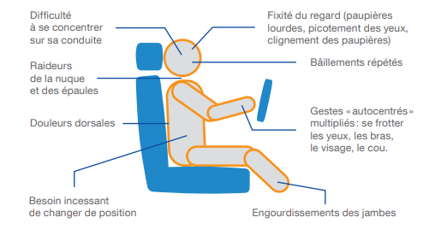
EL CANSANCIO
Las consecuencias del cansancio:
Saber reconocer los signos de cansancio
Dificultad para mantener la trayectoria y la velocidad
Tendencia a correr riesgos
Alteración de la capacidad de discernimiento, disminución de la calidad de las decisiones
Disminución de la vigilancia, de la atención
Aumento de los tiempos de reacción
Microsueños
Somnolencia
Dificultad para concentrarse
Irritación los ojos
Párpados pesados
Mirada fija
Nuca tensa
Bostezos
Dolores en la espalda
Necesidad de frotarse los ojos,
de tocarse la cara o el cuello
Las reglas y las buenas prácticas:
Preparo mi itinerario antes de salir
Me aseguro de estar descansado para salir
Duermo lo suficiente (7 a 8 horas por noche)
Respeto los tiempos de conducción y de descanso establecidos
Me tomo un descanso en cuanto aparece algún signo de cansancio
Tengo aún más cuidado en ciertos horarios
(de las 13:00 a las 15:00 y de las 2:00 a las 5:00)
No lucho contra el sueño: la batalla está perdida
de antemano. Me detengo y descanso.
Necesidad de cambiar a menudo de posición
Adormecimiento de las piernas
El cansancio al volante es la causa del 20 % de nuestros accidentes

Slide 13
La distracción
Las principales fuentes de distracción:
Las reglas y las buenas prácticas:
Hablar por teléfono
Enviar o leer un mensaje
Manipular algún dispositivo (radio, GPS, etc.)
Intentar recuperar un objeto del suelo o del asiento trasero
Agarrar o manipular un objeto (celular, tarjeta, documento, etc.)
Fumar, comer o beber
Mientras conduzco:
  No hablo por teléfono (ni siquiera con un kit de manos libres)
  No leo ningún mensaje
  No envío ningún mensaje
Programo mi GPS siempre con el vehículo detenido
Evito cualquier acción que pueda distraerme y, si es necesario, me detengo para realizarla
Las consecuencias de la distracción:
Aumento de los tiempos de reacción
Disminución de la capacidad de discernimiento
Reducción del campo de visión
Las distracciones al volante son la causa del 6 % de nuestros accidentes
ONISR 2018 (Observatorio Nacional Interministerial de Seguridad Vial de Francia, por su sigla en francés)

Slide 14
La velocidad
La velocidad inadecuada es la principal causa de nuestros accidentes
Las causas:
Las reglas y las buenas prácticas:
Exceso de confianza en sí mismo
Mala evaluación de la situación
Anticipación desacertada
Objetivo que uno se fija de llegar a determinada hora a cierto lugar
El cansancio
La distracción
No excedo el límite de velocidad
Adapto mi velocidad a las condiciones de la ruta y del tráfico
Mantengo una distancia de seguridad con respecto al vehículo que me precede
Coloco el pie frente al freno al aproximarme a algún peligro
Respeto a los otros usuarios de la vía pública
Presto especial atención a los peatones y a los vehículos de dos ruedas
Me anticipo a los errores de otros conductores
Soy consciente de mis propias limitaciones
La velocidad es la causa del 40 % de nuestros accidentes

Slide 15
En resumen
Nosotros (conductores, transportistas, Total) debemos hacer todo lo posible para reducir aún más el impacto de nuestras actividades
Somos profesionales y no simples usuarios como los demás.
Debemos seguir dando el ejemplo, a pesar de las dificultades, a pesar de las limitaciones, a pesar de los otros usuarios.
Nuestra seguridad y la del resto de los usuarios de la vía pública debe ser, para todos nosotros, el eje de nuestras preocupaciones.
Debemos respetar el código de circulación y las normas establecidas:
  El objetivo de las normas es protegernos a nosotros mismos y a los demás.
  No debemos sacrificar la seguridad por cumplir con una exigencia.
Nuestro comportamiento es la clave de nuestra seguridad, de la seguridad de los demás usuarios de la vía pública y de los vecinos.
Ningún viaje es tan importante como para poner en peligro nuestra vida o la de los demás
¿Qué podemos hacer entre todos para mejorar la seguridad?
Les proponemos hablar sobre ello en los siguientes talleres

Slide 16
Taller
Charla de seguridad

